Slide 1


Klaus de Vries
Notes:
Ask… raise your hand… If you agree it is good, if you disagree – please leave the room :)
No – please give constructive feedback!

Slide 2
IAP Fact Sheet
Progress work experience since 1989
  Founded 1992 in Hamburg, Germany
  Longest customer relationship exists since 1993
  about 40 staff members
Fields of work – 90% Progress
  Consulting, technology transfer, development
  OF-1
  Tools4Progress (Viper, PCase, Skin-Client)
  Corticon, Rollbase and Telerik
  Progress Service Delivery Partner (SDP) - Gold
Notes:
Key facts:
- Long term customer relations
- Experience of any modern OE Technology
- SDP

Slide 3
Agenda
Historie der OOABL
OO Grundlagen
Pattern
Aufgaben
Notes:
Key facts:
- Long term customer relations
- Experience of any modern OE Technology
- SDP

Slide 4
Historie der objektorientierten ABL
OpenEgde ABL ist in den 80er Jahren entwickelt worden
Diverse Paradigmenwechsel in den letzten 30 Jahren
Zunächst rein prozeduale Architektur
Version 7 - Eventgesteuerte UI Architektur
Version 9 - PUBLISH, SUBSCRIBE SUPER Prozeduren
Version 10.1 - Erste richtige OO Implementation
OpenEdge erlaubt es, alle Programmierstile miteinander zu kombinieren

Slide 5
Progress OpenEdge Versionen
10.1A - Erste Version mit OO Implementation
10.1A - Basics: Klassen, Methoden
10.1B - Properties, Interfaces, USING Statement
10.1C - Erste dynamische OO Statements, statische Klassenmember, Properties in Interfaces
10.2A - .NET Bridge , Garbage Collection
10.2B - Abstrakte Klassen , Events , Erweiterte .NET Unterstützung
10.2B - OO Implementation bereit für den produktiven Einsatz
11.4 - Serialisierung
11.6 - Enumerations, Reflection
Notes:
Zuschauer Fragen:
- Wer hat schonmal ein Interface implementiert?
- Wer hat schonmal eine abstrakte Klasse geschrieben?
- Wer hat Vererbung verwendet?
- Welche design Pattern könnt ihr mir nennen?

Slide 6
Agenda
Historie der OOABL
OO Grundlagen
      Klassen
      Attribute
      Methoden
      Konstruktoren
      Destruktoren
      Vererbung
      Überschreiben
      Überladen
      Interfaces
      Events
Pattern
Aufgaben
Notes:
Key facts:
- Long term customer relations
- Experience of any modern OE Technology
- SDP

Slide 7
Definition: OOP
Objektorientierte Programmierung (OOP)
Strukturierung nach menschlicher Denkweise
Abbilden von Gegenständen durch Klassen und Objekte
Zusammenspiel kooperierender Objekte

Slide 8
Definition: Klassen
Sind Baupläne für Konstrukte aus der realen Welt
Haben Zustand (Attribute) und Verhalten (Methoden)
Eine Klasse definiert die Eigenschaften und Funktionalität von Objekten zur Compilezeit
Klassen können als eine Art Template für Objekte angesehen werden
Templates werden verwendet, um Objekte zur Laufzeit zu erzeugen

Slide 9
Klassen
Die Eigenschaften einer Klasse nennt man Member, es gibt Konstruktoren, Destruktoren, Attribute, Methoden und Ereignisse (Events)
Die Definition einer Klasse muss in ABL in Dateien mit der Endung .cls stehen
In jeder Datei darf nur genau eine Klasse definiert werden
CLASS Bird:
...
/* data definitions */
/* method definitions*/
/* constructor, destructor*/
...
END CLASS.

Slide 10
Was ist ein Objekt?
Instanz (konkrete Umsetzung) einer Klasse
Attribute haben eigene Werte
Objekte existieren nur zur Laufzeit des Programms
Ein Objekt besitzt exakt definierte Eigenschaften und Funktionalität und interagiert mit anderen Objekten in einer definierten Art und Weise

Slide 11
Objekte erzeugen
Das Schlüsselwort NEW <Klassenname>() erzeugt ein neues Objekt einer bestimmten Klasse und gibt es als Objekt-Referenz (handle) zurück
DEFINE VARIABLE oParrot AS Bird NO-UNDO.
oParrot = NEW Bird(“Cora”).

Slide 12
Konstruktor
Das Schlüsselwort CONSTRUCTOR definiert einen Konstruktor einer Klasse
Der Konstruktor dient zur Initialisierung des Objekts und wird bei Erzeugung immer aufgerufen
Ein Konstruktor kann Parameter definieren, die bei der Erzeugung mitgegeben werden müssen
Jede Klasse kann mehrere Konstruktoren unterschiedlicher Signatur definieren
Konstruktoren haben immer denselben Namen wie die Klasse (ohne Package)
CONSTRUCTOR PUBLIC Bird(cName AS CHARACTER):
THIS-OBJECT:cName = cName.
END CONSTRUCTOR.

Slide 13
Destruktor
Mittels DELETE OBJECT <Objekt-Reference> kann ein Objekt explizit gelöscht werden
Implizites Löschen erledigt der Garbage-Collector
Sobald kein Programmteil mehr eine gültige Referenz auf eine bestimmte Objekt-Instanz besitzt, wird das Objekt automatisch durch den Garbage-Collector gelöscht
Destruktoren sind immer PUBLIC

Slide 14
Attribute: Variable
Ein Attribut hält wie eine Variable einen Wert eines bestimmten Datentyps
Die Namen der Attribute sind immer eindeutig innerhalb einer Klasse
Variablen-Werte können jederzeit gelesen und gesetzt werden
DEFINE VARIABLE oKonf AS Konfiguration NO-UNDO.
oKonf = Konfiguration:oInstance.

Slide 15
Attribute: Property
Properties sind Variablen gekapselt in einer Klasse
Beschreiben Eigenschaften bzw. Merkmale der Klasse
Programmcode kann beim Setzen des Wertes als auch beim Lesen des Wertes ausgeführt werden
DEFINE PUBLIC STATIC PROPERTY oInstance AS Konfiguration
PUBLIC GET():
IF oInstance = ? THEN
oInstance = NEW Konfiguration().
RETURN oInstance.
END GET.
PRIVATE SET.
Notes:
Ein Property ist damit eine Mischung aus Attribut und Methode: Der Aufrufer sieht das Property als Attribut, die Klasse intern sieht zwei Methoden: Die Getter-Methode zum Lesen und die Setter-Methode zum Schreiben des Attributes.
Variable or Property?
If you plan on accessing the value from outside the current class, then use a property. This is a good indication the value is a "property" and not just internal state of the object.
If you only need it inside the class, use a variable. If no one else needs to see the value, then the value is "state" and not "property".

Slide 16
Methoden
Methoden werden verwendet, um Aktionen oder Fähigkeiten eines Objekts zu implementieren
Wie Funktionen in Prozeduren können Methoden Parameter definieren, die bei der Ausführung zu übergeben sind
Die Namen der Methoden sind nicht eindeutig, sondern dürfen mehrfach verwendet werden, solange sich die Signatur unterscheidet

Slide 17
Methoden: Implementierung
/*Bird.cls*/
CLASS Bird:
DEFINE VARIABLE cText AS CHARACTER NO-UNDO.
METHOD VOID SetText(pcText AS CHARACTER):
cText= pcText.
END METHOD.
METHOD CHARACTER GetText():
RETURN(cText).
END METHOD.
END CLASS.
/*Story.p*/
DEFINE VARIABLE oMethod AS Bird NO-UNDO.
oMethod = NEW Bird().
oMethod:SetText("tschirp tschirp").
MESSAGE oMethod:GetText() VIEW-AS ALERT-BOX.
METHOD {return-type} method-name (<Param1>,<Param2>, …): method-body
Methoden ohne Rückgabewert verwenden den Datentyp VOID
Notes:
Erwähnen das Privat markierte Member nicht vererbt werden können

Slide 18
Sichtbarkeiten
CLASS Bird:
METHOD PUBLIC CHARACTER GetText():
RETURN(cText).
END METHOD.
END CLASS.
Sichtbarkeiten
Regeln Zugriff auf Elemente
Sichtbar: Element kann gelesen/geschrieben werden
Nicht sichtbar: Element kann nicht gelesen und verändert werden
Innerhalb einer Klasse sind immer alle Elemente der Klasse sichtbar
Notes:
Erwähnen das Privat markierte Member nicht vererbt werden können

Slide 19
Übersicht Schlüsselwörter: Sichtbarkeiten
PUBLIC
  Auf die Eigenschaft kann von überall aus zugegriffen werden
  Definiert das Interface der Klasse von Objekten
PRIVATE
  Auf die Eigenschaft kann nur eine Objekt-Instanz der definierenden Klasse selbst zugreifen
PROTECTED
  Auf die Eigenschaft kann nur eine Objekt-Instanz der definierenden Klasse selbst oder eine abgeleiteten Klasse zugreifen

Slide 20
Statische Member
Schlüsselwort STATIC, anwendbar auf Attribute und Methoden
Attribut bzw. Methode ist für die Klasse definiert, nicht für das Objekt
Werden instanziiert, wenn auf ein statisches Member in der Klasse verwiesen wird oder eine dynamische Objektinstanz erstellt wird
Kann keine "Super" -Methode aufrufen

Slide 21
Statische Member, Finale Klasse
CLASS of1.const.urban-colors FINAL:
DEFINE PUBLIC STATIC PROPERTY BGColorComponent AS CHARACTER NO-UNDO /* */
GET.
PRIVATE SET.
DEFINE PUBLIC STATIC PROPERTY FGColorComponent AS CHARACTER NO-UNDO /* */
GET.
PRIVATE SET.
CONSTRUCTOR STATIC urban-colors ( ):
BGColorComponent = of1.const.urban-colors:white.
FGColorComponent = of1.const.urban-colors:greyish-brown.
END CONSTRUCTOR.
METHOD STATIC PUBLIC CHARACTER getInvertedColor(cColor AS CHARACTER):
DEFINE VARIABLE iR AS INTEGER NO-UNDO.
DEFINE VARIABLE cInv AS CHARACTER NO-UNDO.
iR = INTEGER(ENTRY(1,cColor)).
RETURN cInv.
END METHOD.
END CLASS.
Schlüsselwort FINAL, anwendbar auf Klassen, Attribute und Methoden
Finale Methoden können nicht überschrieben werden
Finale Klassen können nicht erweitert werden

Slide 22

Warum Vererbung?

Slide 23
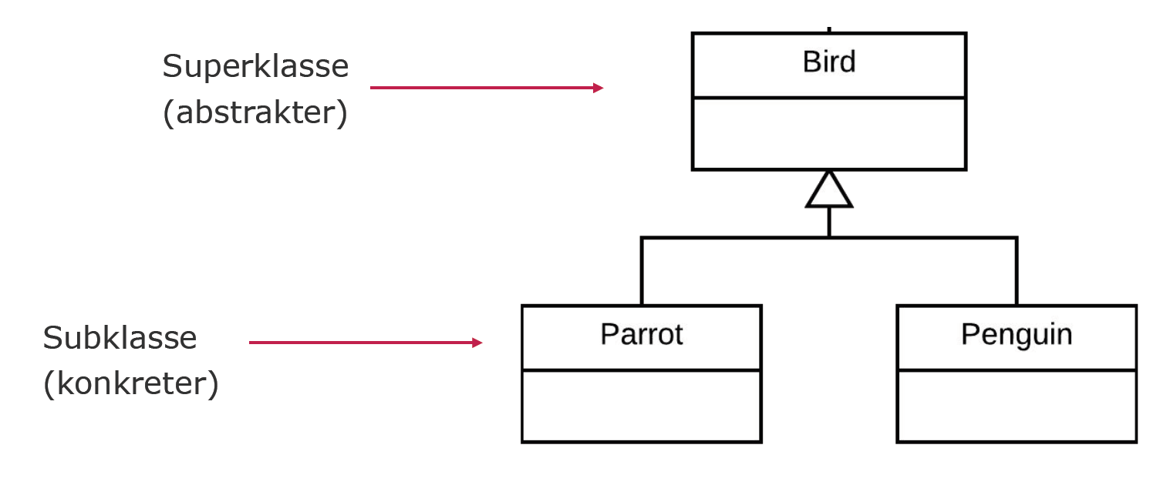
Vererbung
Ein Papagei ist ein Vogel
Ein Pinguin ist ein Vogel

Slide 24
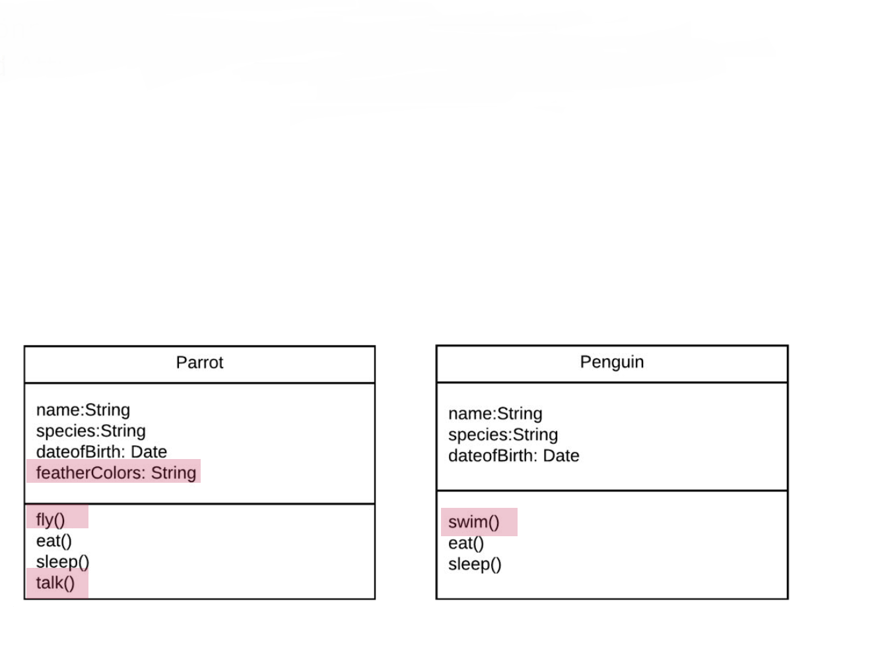
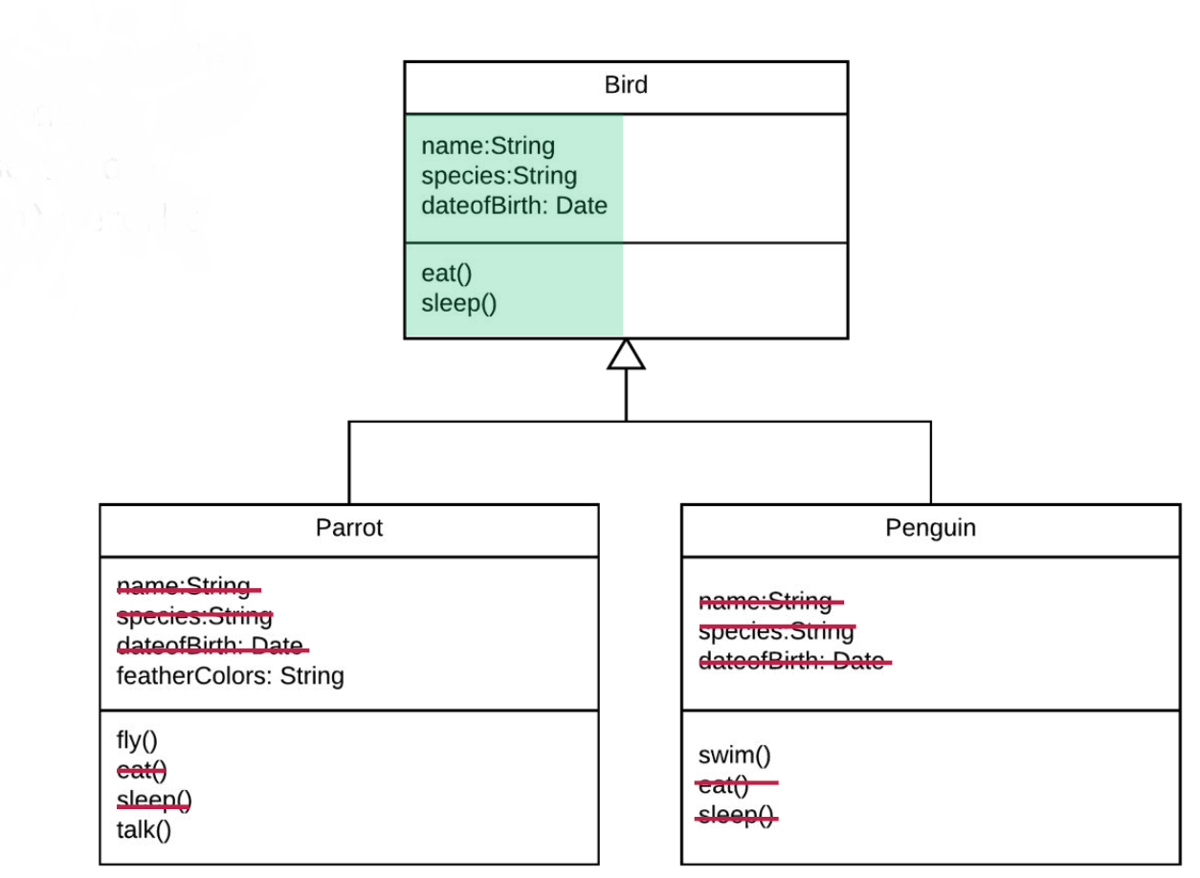
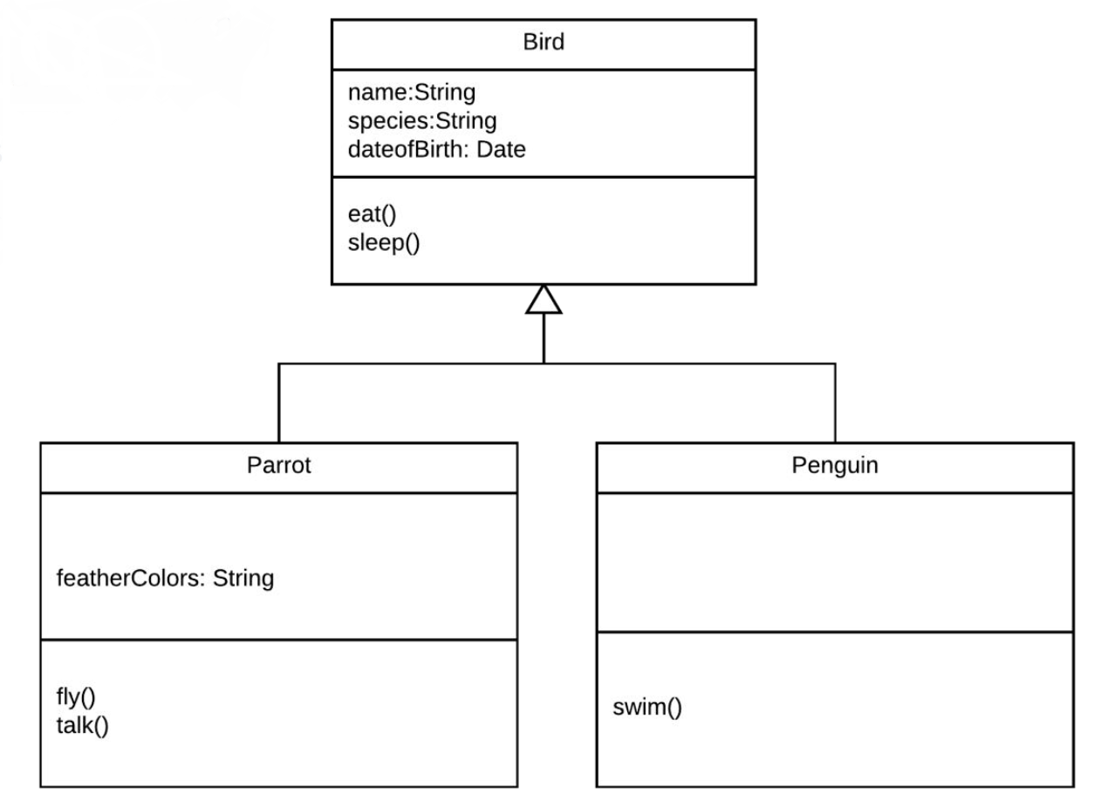
Superklasse Bird
Attribute und Methoden werden von der Superklasse an die Subklasse(n) vererbt
Subklassen können eigene Methoden und Attribute ergänzen

Slide 25
Subklassen - Schlüsselwort: inherits
CLASS Bird:
DEFINE PUBLIC PROPERTY cName AS CHARACTER NO-UNDO GET. PRIVATE SET.
METHOD PUBLIC VOID sayHello( ):
END METHOD.
END CLASS.
CLASS Parrot INHERITS Bird:
END CLASS.
Die abgeleitete Klasse erbt sämtliche PUBLIC- und PROTECTED-Member der Superklasse
Jede Klasse kann von genau einer anderen Klasse mittels INHERITS ableiten
Hinweis: Wird keine Superklasse angegeben, erbt eine Klasse automatisch von der Klasse Progress.Lang.Object (Ultimate Superclass). Sämtliche Klassen besitzen daher grundsätzlich alle Eigenschaften der Klasse Progress.Lang.Object
Notes:
Erwähnen das Privat markierte Member nicht vererbt werden können

Slide 26
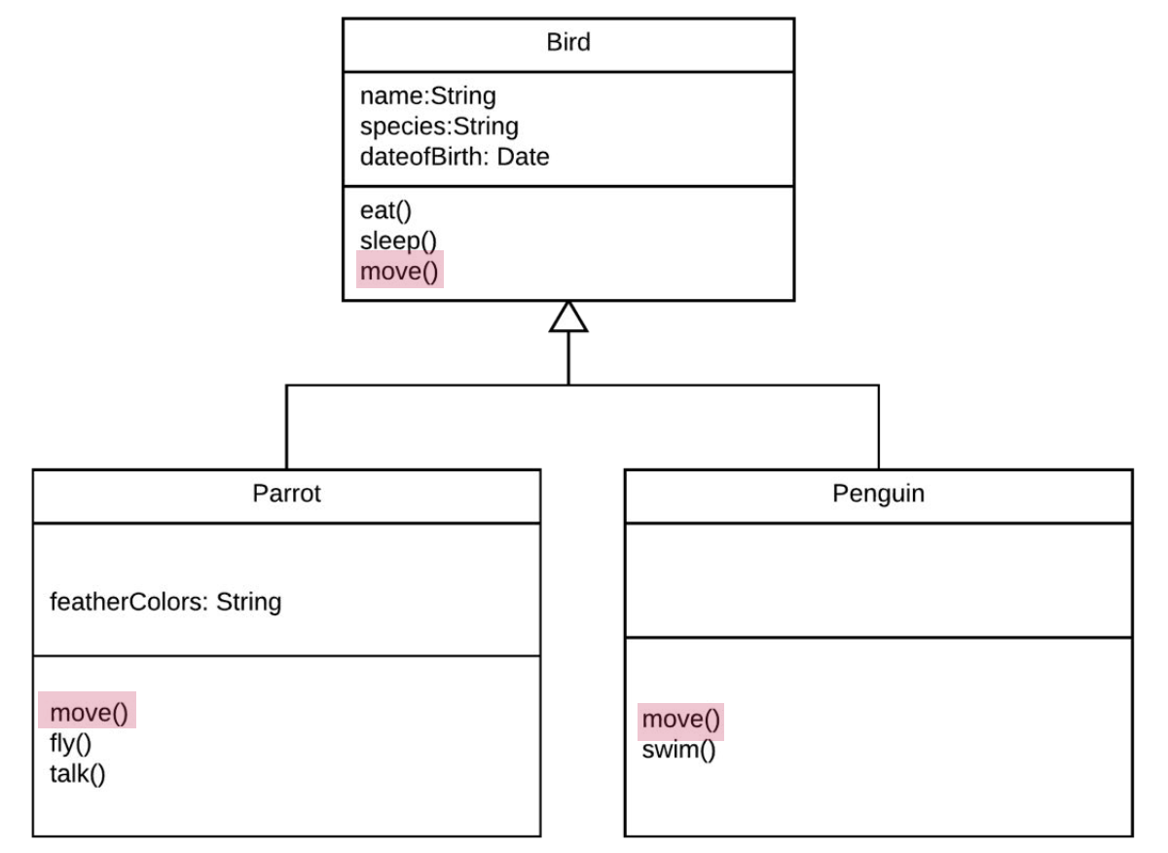
Überschreiben von Methoden
Subklassen können Methoden überschreiben und damit geerbtes Verhalten individuell verändern

Slide 27
Überschreiben (Overriding)
CLASS Bird:
DEFINE PUBLIC PROPERTY cName AS CHARACTER NO-UNDO GET. PRIVATE SET.
METHOD PUBLIC VOID sayHello( ):
MESSAGE "tschirp tschirp" VIEW-AS ALERT-BOX.
END METHOD.
END CLASS.
CLASS Parrot INHERITS Bird:
METHOD OVERRIDE VOID sayHello():
MESSAGE "Cora will ‘ne Erdnuss" VIEW-AS ALERT-BOX.
END METHOD.
END CLASS.
Überschreiben von Klasseneigenschaften
  Dazu wird die Methode in der abgeleiteten Klasse nochmals definiert und muss mit dem Schlüsselwort OVERRIDE versehen werden
  Die Implementierung der Superklasse geht nicht verloren. Sie kann mit Hilfe des Schlüsselwortes SUPER aufgerufen werden
Notes:
Hinweis: Bei Konstruktoren wird automatisch der parameterlose Standard-Konstruktor der Super-Klasse ausgeführt, wenn nicht explizit ein anderer mit SUPER aufgerufen wird.

Slide 28
Überladen von Methoden (Overloading)
METHOD PUBLIC INTEGER Sum(INPUT x AS INTEGER, INPUT y AS INTEGER):
RETURN x + y.
END METHOD.
METHOD INTEGER Sum(INPUT x AS INTEGER, INPUT y AS INTEGER, INPUT z AS INTEGER):
RETURN x + y + z.
END METHOD.
METHOD PRIVATE DECIMAL Sum(INPUT x AS DECIMAL, INPUT y AS DECIMAL):
RETURN x + y.
END METHOD.
Verschiedene Methoden haben den gleichen Namen innerhalb einer Klasse
Hat nichts mit Vererbung zu tun
Muss unterschiedliche Parameterlisten haben
Rückgabetypen können unterschiedlich sein
Sichtbarkeit darf unterschiedlich sein
Notes:
Konstruktor vorher

Slide 29


Motivation abstrakte Klassen
oPenguin = NEW Penguin().
oBird = NEW Bird().
oAnimal = NEW Animal().
?
Manche Klassen sollten nicht instanziiert werden können!

Slide 30
Abstrakte Klassen
CLASS Animal ABSTRACT:
DEFINE PUBLIC ABSTRACT PROPERTY cName AS CHARACTER NO-UNDO
GET.
PROTECTED SET.
METHOD PUBLIC ABSTRACT VOID eat( ).
END CLASS.
Um eine abstrakte Klasse zu definieren, genügt das Schlüsselwort ABSTRACT im CLASS-Statement
Von einer abstrakten Klasse kann kein Objekt erzeugt werden

Slide 31
Abstrakte Methoden
CLASS Bird ABSTRACT INHERITS Animal:
METHOD PUBLIC ABSTRACT VOID fly( ).
END CLASS.
Werden durch das Schlüsselwort ABSTRACT angelegt
Haben keinen Methodenrumpf und enden mit einem Punkt
Müssen von der ersten konkreten Subklasse überschrieben werden (und damit definiert)
Abstrakte Methoden können nur in abstrakten Klassen existieren

Slide 32
Erste konkrete Subklasse
CLASS Parrot INHERITS Bird:
DEFINE OVERRIDE PUBLIC PROPERTY cNAME AS CHARACTER NO-UNDO
GET.
SET.
METHOD OVERRIDE PUBLIC VOID eat( ):
...
END METHOD.
METHOD OVERRIDE PUBLIC VOID fly( ):
...
END METHOD.
END CLASS.
Abstrakte Klasse können neben abstrakten Eigenschaften durchaus komplett implementierte Eigenschaften sowie Konstruktoren und Destruktor enthalten

Slide 33
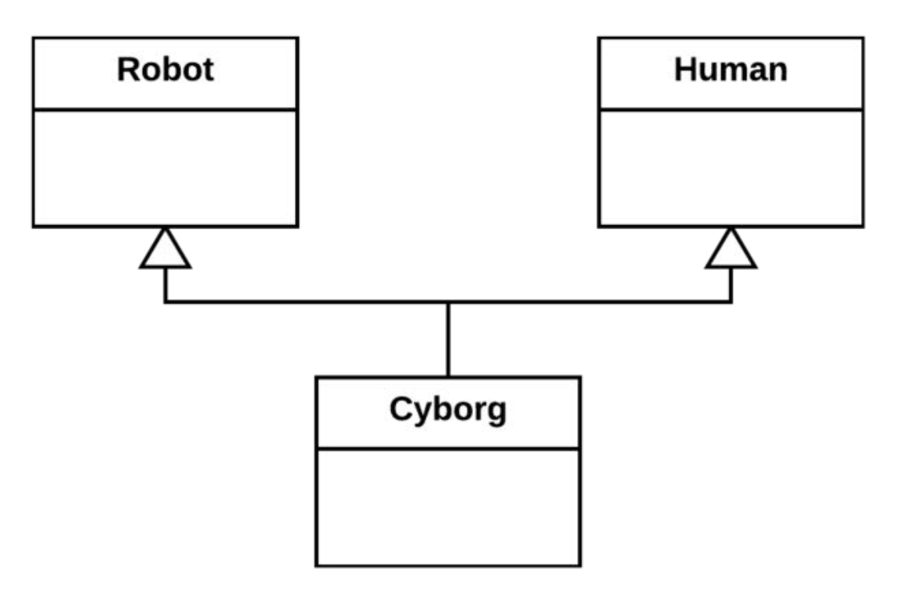
Prinzip der Mehrfachvererbung
Eine Subklasse Cyborg erbt aus (potentiell) verschiedenen Vererbungshierarchien
Die Klassen Human und Robot definieren die Methode heal( ) auf unterschiedliche Art
Welche der Implementierungen erbt der Cyborg, wenn heal( ) nicht neu definiert wird?
heal( )
heal( )

Slide 34
Lösung: Interfaces
Warum wollten wir Mehrfachvererbung haben?
Es sollte sichergestellt werden, dass sowohl die Methoden der Klasse Human als auch die Methoden der Klasse Robot vorhanden sind
Interfaces
  ABL unterstützt keine Mehrfachvererbung
  Mit Interfaces wird ein “Vertrag” zur Verfügung gestellt, den die implementierende Klasse einhalten muss
  Die Eigenschaften werden nicht implementiert, sondern nur in Form von Namen und Signaturen vorgegeben

Slide 35
Interfaces
/*Healable.cls*/
INTERFACE IHealable:
METHOD PUBLIC VOID healObj ( ).
METHOD PUBLIC VOID healObj (INPUT pcWounds AS INTEGER).
METHOD PUBLIC VOID logObj (INPUT pcFilename AS CHARACTER).
DEFINE PUBLIC PROPERTY Name AS CHARACTER NO-UNDO
GET.
SET.
END INTERFACE.
Interfaces enthalten keinen ausführbaren Code
Als Sichtbarkeit ist nur PUBLIC erlaubt
Interfaces enthalten keinen Konstruktor und keinen Destruktor
Aus einem Interface kann kein Objekt erzeugt werden

Slide 36
Interfaces
CLASS Cyborg IMPLEMENTS IHealable:
/* Must implement methods defined in the IHealable interface */
METHOD PUBLIC VOID healObj( ):
...
END METHOD.
/* Second version of healObj */
METHOD PUBLIC VOID printObj (INPUT piWounds AS INTEGER):
...
END METHOD.
/* Method to log information */
METHOD PUBLIC VOID logObj (INPUT pcFilename AS CHARACTER):
...
END METHOD.
DEFINE PUBLIC PROPERTY Name AS CHARACTER NO-UNDO
GET():
END GET.
SET():
END SET.
END CLASS.
Jede Klasse kann mehrere Interfaces implementieren
Alle Prototypen müssen implementiert werden

Slide 37
Enumerations
Enums
  Eigener Datentyp für Variable mit einer endlichen Wertemenge
  Zum Beispiel als Liste „ROT, GRÜN, BLAU“, oder Min-Max Werte
  Realisierung innerhalb cls-Datei
// const.objstatus.cls
ENUM const.objstatus:
DEFINE ENUM
Angebot = 1
Auftrag = 2
Berechnet = 3
Erledigt = 8.
END ENUM.

Slide 38
Enumerated type
Erleichtert dem Entwickler den Umgang mit Konstanten und Code
_{// Bisher}
_{bObjekte.ObjStatus = 1.}
_{// Zuweisung}
bObjekte.ObjStatus = objstatus:Angebot:GetValue().
//Das geht leider nicht, da unterschiedlicher Datentypen
bObjekte.ObjStatus = objstatus:Angebot.
Werden wie reguläre Datentypen behandelt
DEFINE PUBLIC PROPERTY iObjStatus AS const.objstatus NO-UNDO
GET.
SET.
iObjStatus = objstatus:Angebot.

Slide 39
Events
Events dienen dazu, in bestimmten, definierten Situationen Aktionen auszuführen
Events werden in Klassen mit DEFINE EVENT definiert
Die Definition gibt eine Signatur in Form von Parametern vor
Die Namen der Events sind immer eindeutig innerhalb einer Klasse
DEFINE PUBLIC EVENT SimpleEvent SIGNATURE VOID(p_msg AS CHAR).

Slide 40
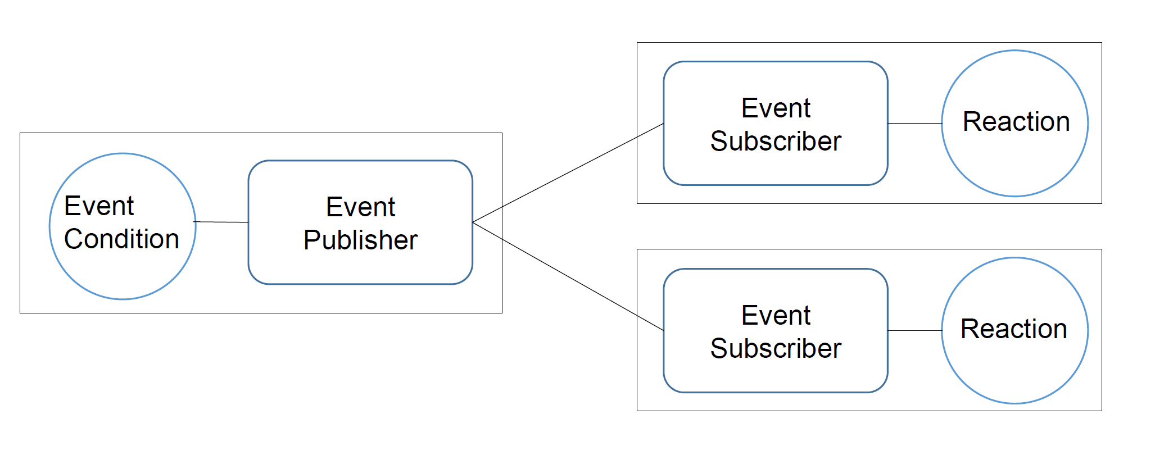
Events
Publish & Subscribe

Slide 41
Events
Publish
  Das Auslösen eines Events geschieht durch <Event>:PUBLISH(<Param1>,<Param2>, ...).
/* Event Definitions */
DEFINE PUBLIC EVENT SimpleEvent SIGNATURE VOID(p_msg AS CHAR).
/* Event Publishers */
THIS-OBJECT:SimpleEvent:Publish(p_msg).

Slide 42
Events
Subscribe
  Möchte sich eine Objekt für ein bestimmtes Event registrieren, so meldet es eine seiner Methoden mit entsprechender Signatur mittels <Event>:SUBSCRIBE(<Methode>) an
/* Event Definitions */
DEFINE PUBLIC EVENT SimpleEvent SIGNATURE VOID(p_msg AS CHAR).
/* Event Subscriber */
oPublishingClass:SimpleEvent:Subscribe(oSubscribingClass:EventMethod).

Slide 43
Agenda
Historie der OOABL
OO Grundlagen
Pattern
      Builder
      Singleton
      Lazy Loading
      Adapter
Aufgaben
Notes:
Key facts:
- Long term customer relations
- Experience of any modern OE Technology
- SDP

Slide 44
Design Pattern
„In software engineering, a software design pattern is a general, reusable solution to a commonly occurring problem within a given context in software design.“ -Wikipedia
Design Patterns: Elements of Reusable Object-Oriented Software
Drei Typen:
  Erzeugungsmuster
  Strukturmuster
  Verhaltensmuster
Notes:
Design Pattern - Entwurfsmuster
Definition:„In software engineering, a software design pattern is a general, reusable solution to a commonly occurring problem within a given context in software design.“ -Wikipedia
Bewährte wiederverwendbare Lösung für ein Häufig Auftretendes Problem in der Softwareentwicklung
1977;Architektur Konzept;Christopher Alexander
1987;Kent Beck & Ward Cunningham; Experiment
Pattern in Software;Präsentierten Ergebnisse auf Konferenz
1995;Buch;“Design Patterns: Elements of Reusable Object-Oriented Software“;Erich Gamma;Richard Helm;Ralph Johnson;John Vlissides
4 Personen → GoF → oft erwähnt im Zusammenhang
Dadurch populär
Drei Arten: Erzeugungsmuster;Strukturmuster;Verhaltensmuster
7 Muster vorstellen

Slide 45
Pattern: Builder
Typ: Erzeugungsmuster
Erzeugung eines Objektes durch ein anderes vorbereiten
Wann:
  Konstruktoren mit vielen Parametern
Warum:
  Lesbarer
  Weniger Fehler mit Parametern
  Auto-Vervollständigung
  Einfach erweiterbar
Notes:
Erzeugungsmuster
Erzeugung eines Objekte durch ein anderes vorbereiten
Wann:
Konstruktoren mit vielen Parametern
Warum:
Lesbarer
Weniger Fehler mit Parametern
Auto-Complete in Entwicklungsumgebung
Gut änderbar(Builder und User können ergänzt werden)

Slide 46
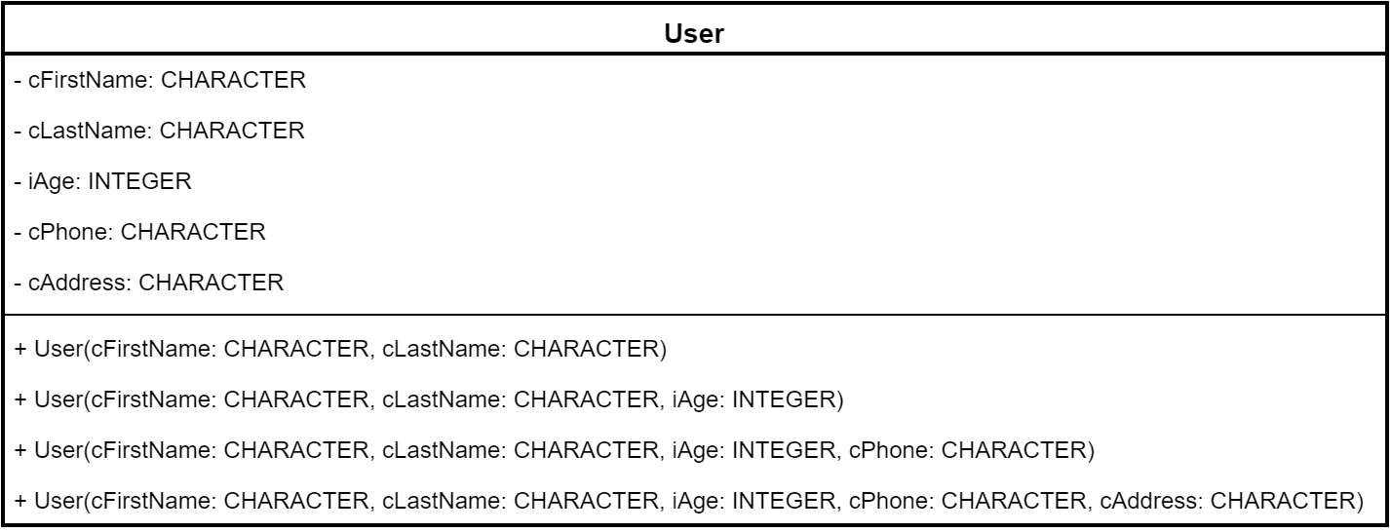
Pattern: Builder
Ausgangssituation
Notes:
Pattern Builder
Zum Verständnis zunächst das Problem
Klasse User
2 benötigte, 3 optionale Parameter
Teleskop
Lange Zeile
Reihenfolge

Slide 47
Pattern: Builder
Aufruf mit vielen Parametern:
DEFINE VARIABLE oUser AS User NO-UNDO.
oUser = NEW User(
"Max",
"Mustermann",
23,
"+49 40-30 68 03-26",
"Valentinskamp 30, 20355 Hamburg"
).
Notes:
Konstruktor vorher

Slide 48
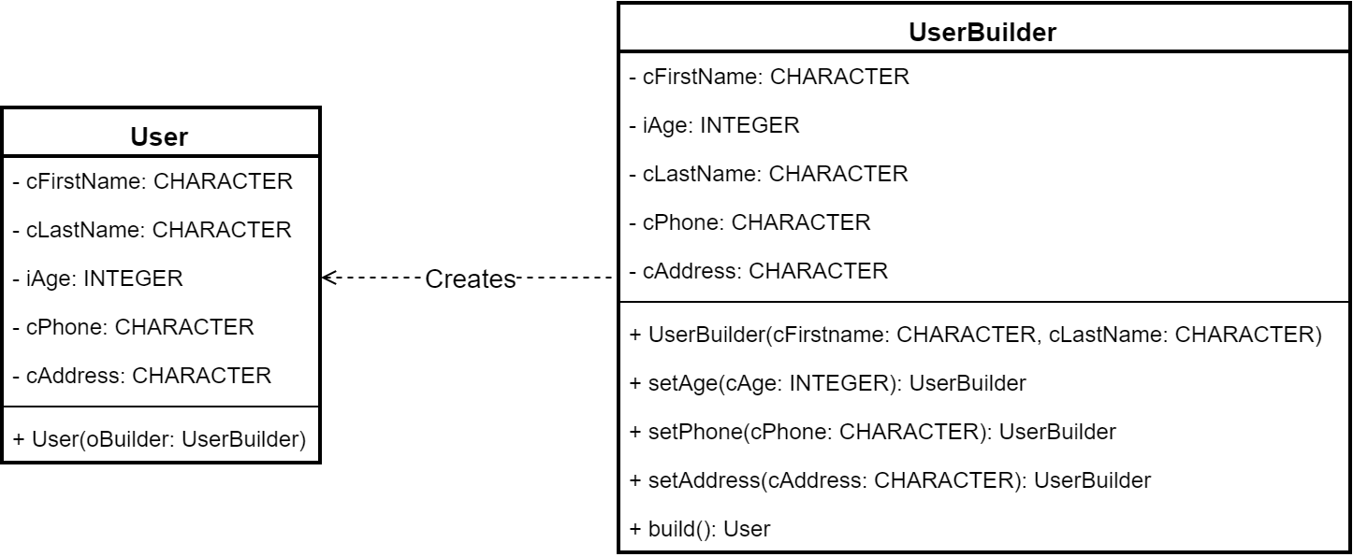
Pattern: Builder
Mit Builder Muster:
Notes:
Beispiel mit Builder Klasse
Konstruktoren auflösen
UserBuilder beschreiben

Slide 49
Pattern: Builder
Builder Ausschnitt eines Setters:
CLASS UserBuilder:
…
METHOD PUBLIC UserBuilder setAge(iAge AS INTEGER):
THIS-OBJECT:iAge = iAge.
RETURN THIS-OBJECT.
END METHOD.
…
END CLASS.
Notes:
Ausschnitt aus UserBuilder
Rückgabe nach jedem Methodenaufruf von Objekt
→ Chaining
Vorteil:
Keine Variable für Builder
Leichter lesbar

Slide 50
Pattern: Builder
Aufruf Builder:
DEFINE VARIABLE oUser AS User NO-UNDO.
oUser =
(NEW UserBuilder("Max", "Mustermann")
:setAge(23)
:setPhone("+49 40-30 68 03-26")
:setAddress("Valentinskamp 30, 20355 Hamburg")
:build()).
Notes:
Beispiel für Erzeugung User mit Pattern
Chaining ist Sichtbar

Slide 51
Pattern: Builder
Kleiner Ausschnitt:
Beispiel für viele Parameter:
RUN StatusCreate IN l-Import-Library-Handle
( INPUT l-DB-Cust,
INPUT "",
INPUT 150,
...
INPUT
"QtyType=" + OrderQtyQualifier + "{&T}"
+ "UTCTime=" + l-UTCTime
+ "{&T}"
+ "ConC-ID=" + SSCO-Ord.ConC-ID
...
) NO-ERROR.
RUN StatusCreate IN l-Import-Library-Handle
( INPUT l-DB-Cust, /* Cust Code */
INPUT "", /* Cnee Code */
INPUT 150, /* status numeric */
/* tb, 100304; export 8645 with O-E instead of O-I */
&IF ("{&Exp_8645_with_O-E_v1}") = "TRUE" &THEN
INPUT "CreateNewRep2" + SSCO-Ord.OrderType + ",StartOrderExport665", /* Create report flag */
&ELSE
INPUT "CreateNewRep" + SSCO-Ord.OrderType + ",StartOrderExport665", /* Create report flag */
&ENDIF
INPUT TRUE, /* Report NEW = YES */
INPUT SSCO-o-Movement.Movement-ID, /* NOT Ord-ID */
INPUT "O", /* Status Type */
INPUT 0, /* Suborder Number */
INPUT 0, /* ? */
INPUT l-StatusDate, /* Status Date */
INPUT l-StatusTime, /* Status Time */
/* tb, 050801 */
INPUT "Customer EDI", /* User Code */
INPUT FALSE, /* Print 1 */
INPUT FALSE, /* Print 2 */
INPUT ?, /* default is Today */
INPUT "", /* Remarks */
INPUT SSCO-Ord.OrdQty, /* Qty */
INPUT 0, /* info code */
INPUT SSCO-Ord.Send-ID, /* Send-ID */
INPUT SSCO-Ord.Send-Code, /* Send-Code */
/* no transmission to CIEL for Road orderlines */
&IF ("{&Road_Order}") = "TRUE" &THEN
INPUT (SSCO-Ord.TrnsType-Code <> "R" AND b-Cust.Released), /* IsTransmit */
&ELSE
INPUT b-Cust.Released, /* IsTransmit */
&ENDIF
INPUT l-Import-Date-asDate, /* created on */
INPUT l-Import-Time-asChar, /* time on */
INPUT "", /* knref */
INPUT "", /* damaged code */
INPUT "", /* address type-code */
INPUT ?, /* docs delivery date */
INPUT "", /* docs delivery time */
INPUT 0, /* invoice header ID */
INPUT TRUE, /* check for duplicate status ? */
INPUT "", /* Reason Code */
INPUT "", /* Export/Import Flag */
INPUT "", /* SubStatus */
INPUT "QtyType=" + l-tt-{&ShipType}660.OrderQtyQualifier + "{&T}" +
"UTCTime=" + l-UTCTime + "{&T}" +
"ConC-ID=" + STRING(SSCO-Ord.ConC-ID), /* additional Fields ({&T}-separated list */
OUTPUT l-Stat-Code, /* status code. if ? then status invalid */
OUTPUT l-Return-Code /* returncode passed by called procedure */
) NO-ERROR.
Notes:
Beispiel aus der Progress-Welt vorher
Solche Aufrufe sind bekannt

Slide 52
Pattern: Builder
Aufruf mit Builder (kleiner Ausschnitt):
DEFINE VARIABLE oStatusAnlage AS StatusAnlage NO-UNDO.
oStatusAnlage =
(NEW StatusAnlageBuilder()
:setCustCode(l-DB-Cust)
:setStatusNumeric(150)
...
:setQtyType(OrderQtyQualifier)
:setUTCTime(l-UTCTime)
:setConCID(SSCO-Ord.ConC-ID)
...
:build()).
Notes:
Mit dem Builder

Slide 53
Pattern: Singleton
Typ: Erzeugungsmuster
Ein Ersatz für Globale Objekte in OO
Wann:
  Es wird nur ein Objekt in mehreren Komponenten der Anwendung benötigt
Warum:
  Vererbung ist möglich
  Logik bei Erzeugung
  Ressourcenschonend
Beispiel:
  Konfiguration
  Festplatte
  Drucker
Notes:
Erzeugungsmuster
Eine Instanz
Wann: Nur ein Objekt
Warum: Vererbung; Erzeugungslogik; Ressourcenschonend
Beispiel:
Konfiguration

Slide 54
Pattern: Singleton
Klasse mit Singleton Pattern:
CLASS Konfiguration:
...
DEFINE PUBLIC STATIC PROPERTY oInstance AS Konfiguration
PUBLIC GET():
IF oInstance = ? THEN
oInstance = NEW Konfiguration().
RETURN oInstance.
END GET.
PRIVATE SET.
CONSTRUCTOR PRIVATE Konfiguration():
reloadConfig().
END CONSTRUCTOR.
...
END CLASS.
Notes:
Beispiel Singelton oInstance Klasse Konfiguration
Static
Nur getter public
Konstruktor privat
Singelton in Konfiguration Klasse

Slide 55
Pattern: Singleton
Singleton Aufruf:
DEFINE VARIABLE oKonf AS Konfiguration NO-UNDO.
oKonf = Konfiguration:oInstance.
oKonf:setValue("mode", "debug").
oKonf:saveToFile().
Notes:
Beispiel Aufrufe

Slide 56
Pattern: Lazy Loading
Typ: Erzeugungsmuster
Verzögert bis zu ersten Abfrage:
  Objekt Erzeugung
  Werteberechnungen
  Anderen teuren Prozessen
Oft zusammen mit Singleton
Wann:
  Initialisierung einer Klasse dauert lange
Warum:
  Performance
  Ressourcenschonend
Notes:
Erzeugungsmuster
Verzögern bis Bedarf von:
Objekt Erzeugung
Werte Berechnungen
Andere teure Prozesse
Oft zusammen mit Singelton
Warum:
Schnelleres Initiales starten
Ressourcenschond
https://en.wikipedia.org/wiki/Lazy_loading
http://developerdizzle.github.io/lazy-loading

Slide 57
Pattern: Lazy Loading
Beispiel Teil 1 (Property):
CLASS Invoice:
...
DEFINE PUBLIC PROPERTY cCustomerName AS CHARACTER NO-UNDO INITIAL ? PRIVATE SET.
PUBLIC GET:
IF cCustomerName = ? THEN DO:
DEFINE VARIABLE iCN AS INTEGER NO-UNDO.
iCN = THIS-OBJECT:iCustNum.
DEFINE BUFFER bCustomer FOR Customer.
FIND FIRST bCustomer WHERE bCustomer.CustNum = iCN NO-LOCK NO-ERROR.
IF AVAILABLE bCustomer THEN DO:
cCustomerName = bCustomer.Name.
END.
END.
RETURN cCustomerName.
END GET.
...
END CLASS.
Notes:
cCustomerName ist initial ?
Eine andere nicht gezeigte Property CustNum
Private Set
Wird bei erstem Zugriff initialisiert

Slide 58
Pattern: Lazy Loading
Beispiel Teil 2 (Konstruktor & andere Properties):
CLASS Invoice:
...
CONSTRUCTOR PUBLIC Invoice(iInvoiceNum AS INTEGER):
DEFINE BUFFER bInvoice FOR Invoice.
FIND FIRST bInvoice WHERE bInvoice.Invoicenum = iInvoiceNum NO-LOCK NO-ERROR.
IF AVAILABLE bInvoice THEN DO:
THIS-OBJECT:iInvoiceNum = iInvoiceNum.
THIS-OBJECT:iCustNum = bInvoice.CustNum.
END.
END CONSTRUCTOR.
...
END CLASS.
Notes:
Befüllen der Properties
Konstruktor

Slide 59
Pattern: Adapter
Typ: Strukturmuster
Zwei inkompatible Schnittstellen verbinden
Wann:
  Eine alte Klasse in einem neuen System verwenden
  Eine neue Klasse mit bestehendem Interface
Warum:
  Altes Interface kann erhalten bleiben
Notes:
Strukturmuster
Zwei inkompatible Schnittstellen verbinden
Wann:
Eine alte Klasse in einem neuen System verwenden
Eine neue Klasse in einem existierenden System wie eine andere Benutzen
Warum
Altes Interface kann erhalten bleiben

Slide 60
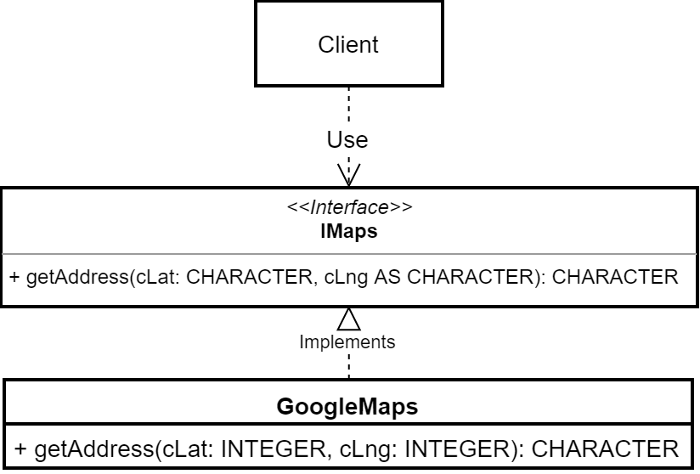
Pattern: Adapter
Notes:
Beipiel Ausgangssitutation
Interface vorhanden
Andere Klasse soll angesprochen werden
nicht kompatibel

Slide 61
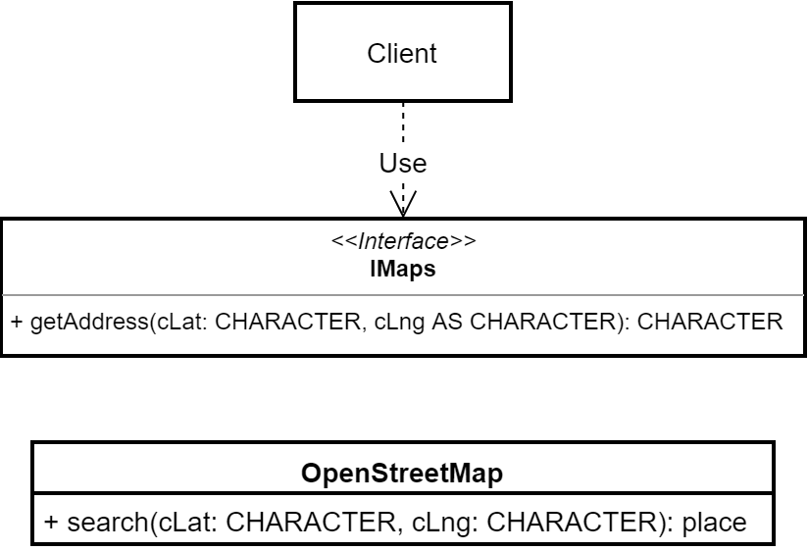
Pattern: Adapter
Notes:
Beipiel Ausgangssitutation
Interface vorhanden
Andere Klasse soll angesprochen werden
nicht kompatibel

Slide 62
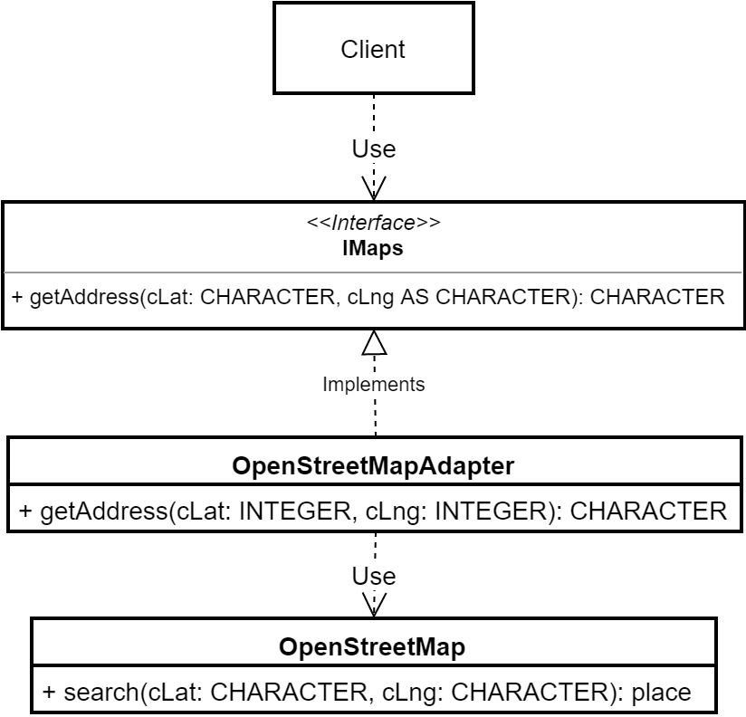
Pattern: Adapter
Notes:
Klasse die das interface implementiert
aufruf von Methoden des zu benutzenden Objektes mit übersetzung
hier umwandlung place → CHARACTER

Slide 63
Pattern: Adapter
CLASS OpenStreetMapAdapter IMPLEMENTS IMaps:
DEFINE PRIVATE PROPERTY oOpenStreetMap AS OpenStreetMap NO-UNDO
PRIVATE GET.
PRIVATE SET.
CONSTRUCTOR PUBLIC OpenStreetMapAdapter():
oOpenStreetMap = NEW OpenStreetMap().
END CONSTRUCTOR.
METHOD PUBLIC CHARACTER getAddress(cLat AS CHARACTER ,cLng AS CHARACTER):
RETURN oOpenStreetMap:search(cLat, cLng):Address.
END METHOD.
END CLASS.
Notes:
Code Adapter

Slide 64
Agenda
Historie der OOABL
OO Grundlagen
Pattern
Aufgaben
Notes:
Key facts:
- Long term customer relations
- Experience of any modern OE Technology
- SDP

Slide 65
Aufgabe 1
Erstelle ein Order Programm ähnlich wie der Customer Maske
Speichere es unter package ui.screens.wawi.Order.cls
Felder: Custnum , OrderNum , Orderdate
Notes:
Strukturmuster
Zwei inkompatible Schnittstellen verbinden
Wann:
Eine alte Klasse in einem neuen System verwenden
Eine neue Klasse in einem existierenden System wie eine andere Benutzen
Warum
Altes Interface kann erhalten bleiben

Slide 66
Aufgabe 2
Baue eine Entitiy appl.server.entities.be-order be-order.cls analog zur be-customer
Parameter sind Action(prev next) , CurrentRowid , CustNumFrom und CustNumTo
Bei CustNumFrom und CustNumFrom = 0 soll dieser Parameter ignoriert werden
Baue eine dynamische Query
Return-Typ ist ein Buffer handle
Notes:
Strukturmuster
Zwei inkompatible Schnittstellen verbinden
Wann:
Eine alte Klasse in einem neuen System verwenden
Eine neue Klasse in einem existierenden System wie eine andere Benutzen
Warum
Altes Interface kann erhalten bleiben

Slide 67
Aufgabe 3
Baue im Customer Screen einen Button ein, um das Order Programm (Screen) aufzurufen
Das Object-Handle des Customer Screens soll als Parameter dem Order Programm übergeben werden
Notes:
Strukturmuster
Zwei inkompatible Schnittstellen verbinden
Wann:
Eine alte Klasse in einem neuen System verwenden
Eine neue Klasse in einem existierenden System wie eine andere Benutzen
Warum
Altes Interface kann erhalten bleiben

Slide 68
Aufgabe 5
Erstelle auf Basis der Fill-In Klasse eine Date-Display Klasse. Diese soll immer vom Typ Date sein
Der Screen-Value soll mit “+” inkremetiert werden und mit “–“ dekrementiert werden.
Der Name dieser Klasse ist:
      appl.ui.components.native.date-display.cls
Notes:
Strukturmuster
Zwei inkompatible Schnittstellen verbinden
Wann:
Eine alte Klasse in einem neuen System verwenden
Eine neue Klasse in einem existierenden System wie eine andere Benutzen
Warum
Altes Interface kann erhalten bleiben

Slide 69
Aufgabe 6
Wenn eine Control (Widget) unsichtbar gemacht wird, dann bleibt momentan das zugehörige Label noch sichtbar
Ändere die Fill-In Klasse appl.ui.components.native.fill-in.cls derart ab, dass das Label immer nur mit dem Fill-In sichtbar ist.
Zum Testen bauen wir im Screen einen Button ein, der alternierend den Button sichtbar macht
Notes:
Strukturmuster
Zwei inkompatible Schnittstellen verbinden
Wann:
Eine alte Klasse in einem neuen System verwenden
Eine neue Klasse in einem existierenden System wie eine andere Benutzen
Warum
Altes Interface kann erhalten bleiben

Slide 70
Aufgabe 7
Wandle be-order in ein Singleton um
Notes:
Strukturmuster
Zwei inkompatible Schnittstellen verbinden
Wann:
Eine alte Klasse in einem neuen System verwenden
Eine neue Klasse in einem existierenden System wie eine andere Benutzen
Warum
Altes Interface kann erhalten bleiben

Slide 71
Fragen?
www.iap.de
Klaus de Vries

